Slide 1







一、随机变量
随机变量的引入，
使得随机试验中的各种事件
可通过随机变量的关系表达出来.
例如，
某城市的
急救电话每小时收到的呼
唤次数
是一个随机变量.
事件：
{收到不少于20次呼叫}
{收到恰好为10次呼叫}
随机事件
是从静态的观点来研究随机现象，
而随机变量则
以动态的观点来研究之.
随机变量因其取值方式的不同，
通常分为两类：
离散型随机变量
连续型随机变量

Slide 2



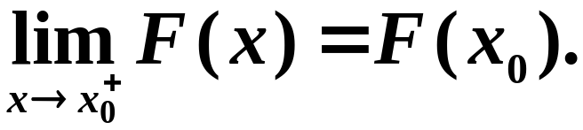
二、分布函数
1、分布函数的性质
(1)
单调非减.
若
则
(2)
(3)
右连续性.
即
另一方面，
若一个函数具有上述性质，
则它一定
是某个随机变量的分布函数.
（即该性质是判定分布函数的充要条件）

Slide 3
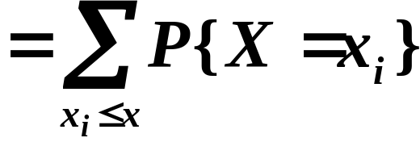
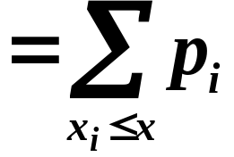

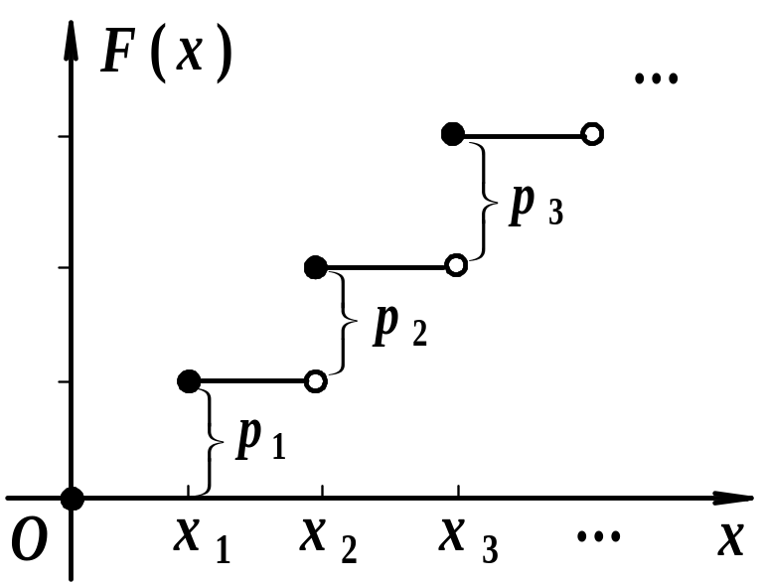
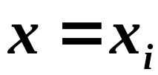

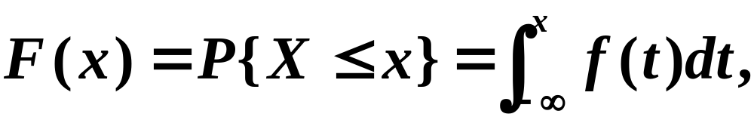
2、分布函数的求法
(1)
离散型：
如图，
是一个阶
梯函数，
它在
有跳跃，
跳跃度恰为随机变量
在
点处的概率
(2)
连续型：

Slide 4
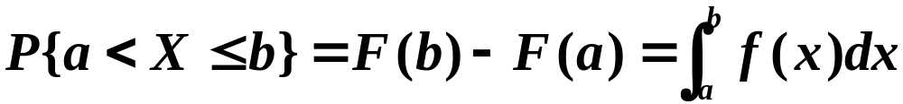
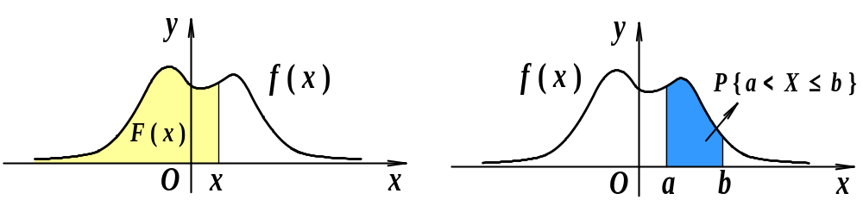
3、分布函数的有关计算公式

Slide 5
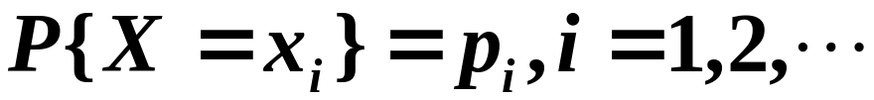

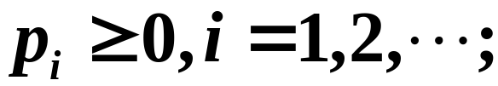
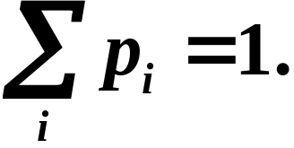
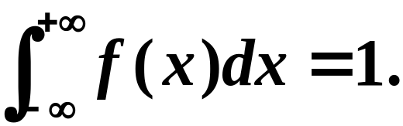


三、分布密度（概率密度）
离散型：
连续型：
1、分布密度的性质
(1)
离散型：
(2)
连续型：
2、分布密度的求法

Slide 6
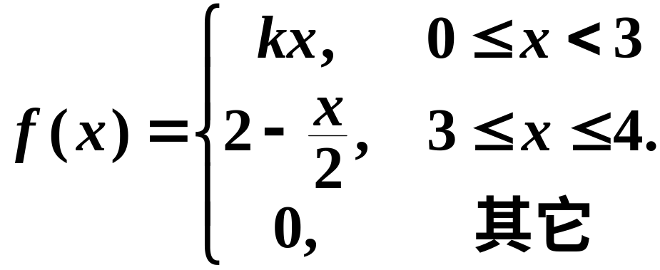




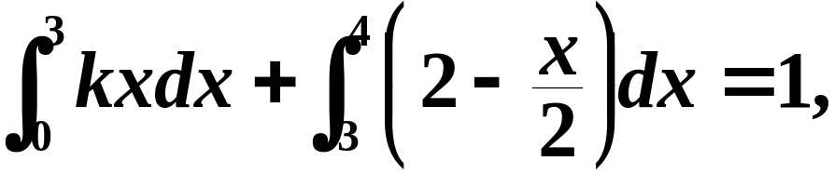

例1
设随机变量
具有概率密度
(1)
确定常数
(2)
求
的分布函数
(3)
求
解
(1)
由
得
解得

Slide 7
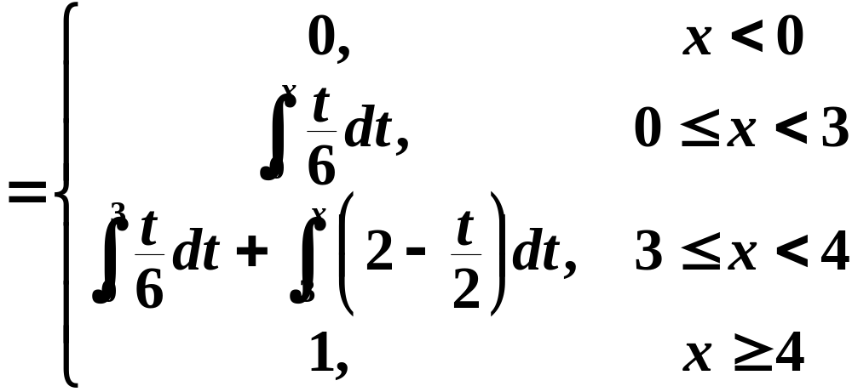
例1
设随机变量
具有概率密度
(2)
求
的分布函数
解
的分布函数为

Slide 8
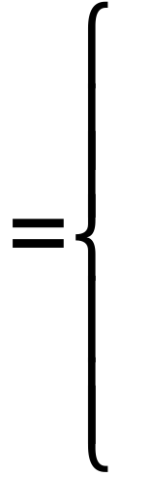


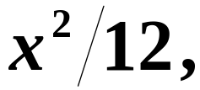

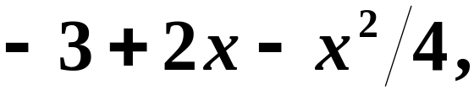



解
.

Slide 9
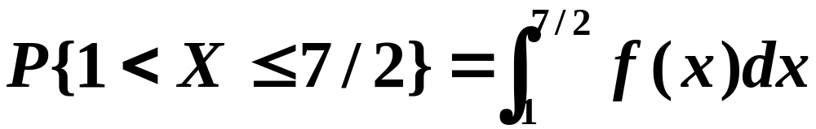
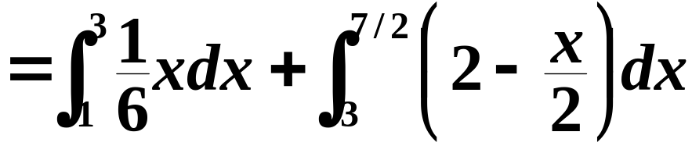
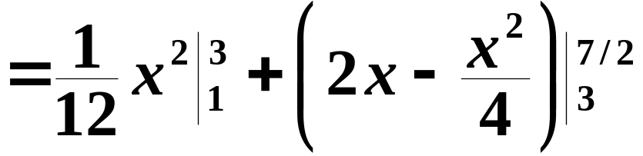
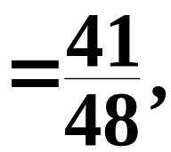

例1
设随机变量
具有概率密度
(3)
求
解
或

Slide 10
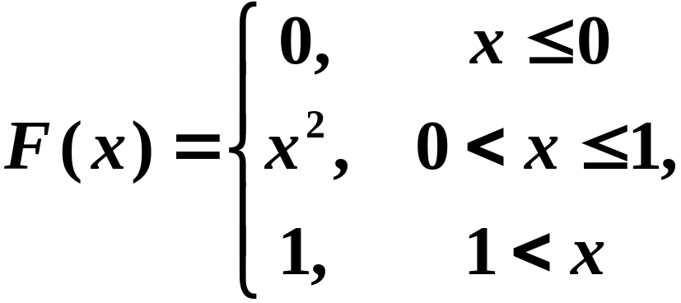

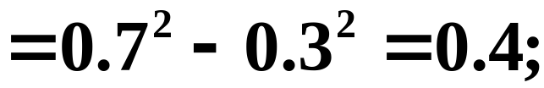
例2
设随机变量
的分布函数为
求
(1)
概率
(2)
的密度函数.
解
由连续型随机变量分布函数的性质,
有
(1)
(2)
的密度函数为

Slide 11
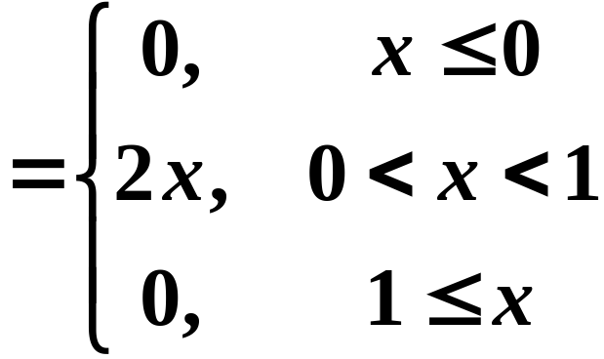

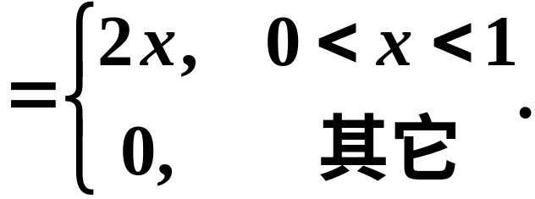
例2
设随机变量
的分布函数为
求
(2)
的密度函数.
解
(2)
的密度函数为
完

Slide 12
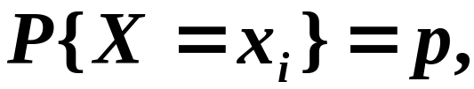












3、重要分布（6个）
（1）
则称
服从
处
参数为
的两点分布.
即
或称
服从参数为
的
分布.

Slide 13

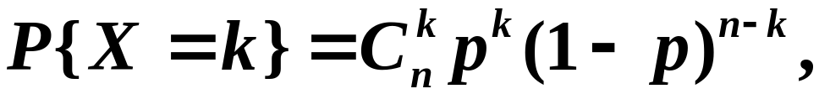






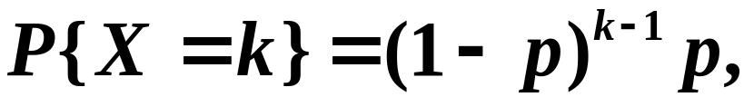


（2）
则称
服从参数为
的二项分布,
注
在独立重复试验中,
事件
发生的概率为
设
为直到
发生为止所进行的次数,
则
称
服从参数为
的几何分布.

Slide 14

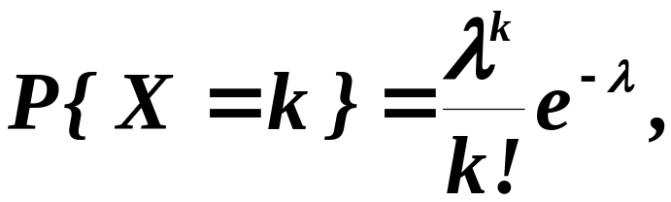


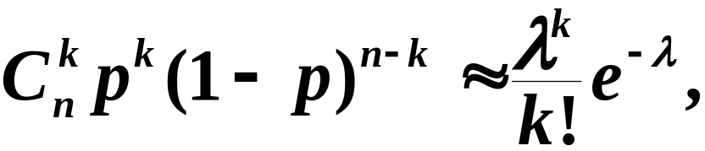



（3）
注
当
很大,
很小时有
下列近似公式：

Slide 15
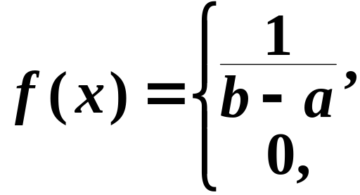



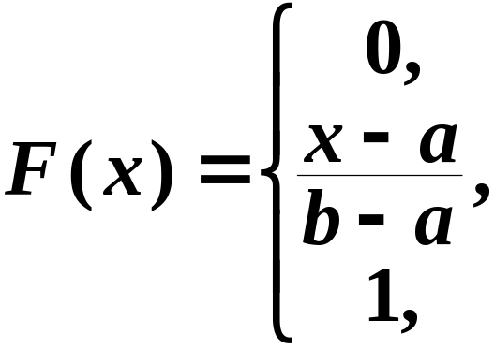



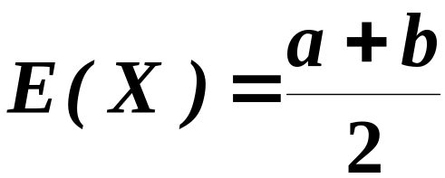
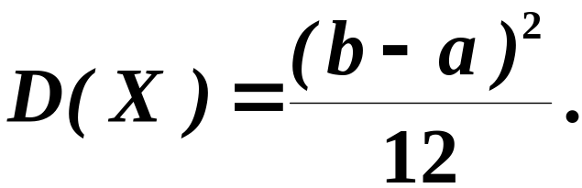
（3）
其它

Slide 16
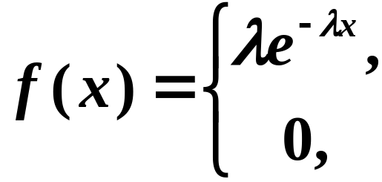



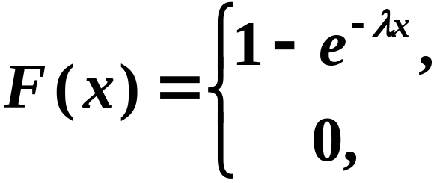
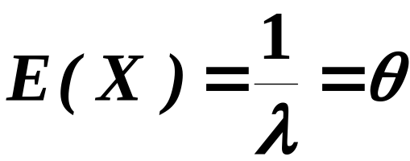
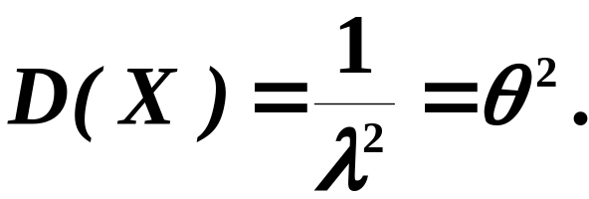
（5）
其中
,
其它

Slide 17
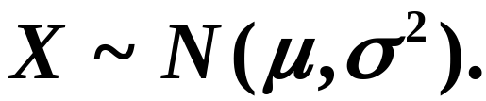
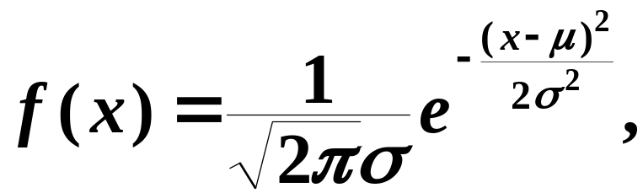

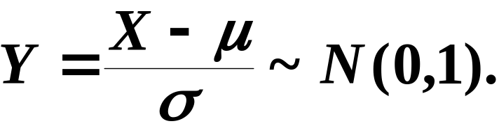

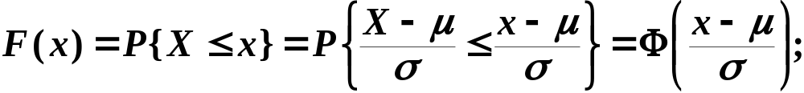
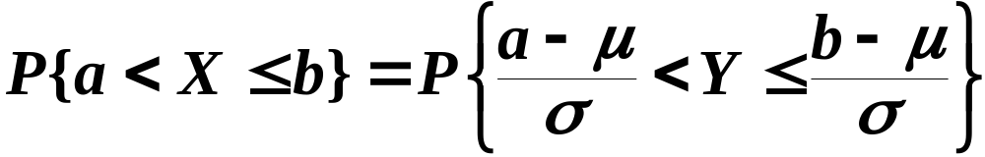
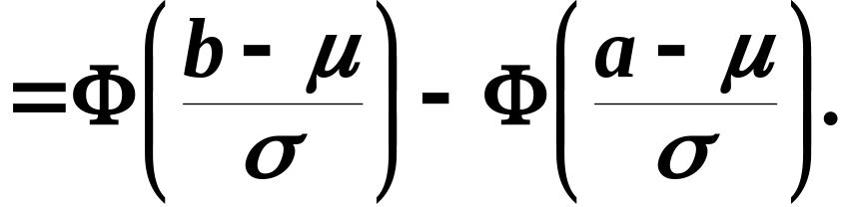
（6）
定理
设
则

Slide 18


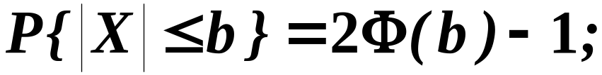
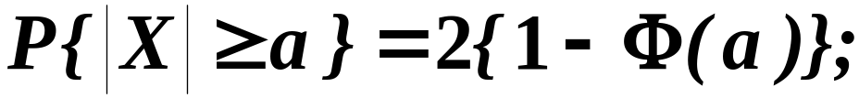

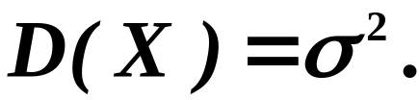
注：
若
则
设
则

Slide 19




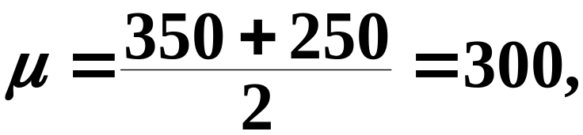

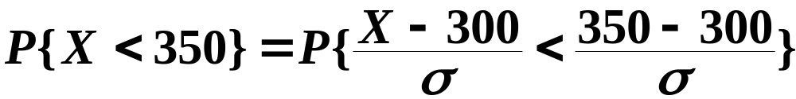




例.
某种型号电池的寿命
近似服从正态分布
已知其寿命在250小时以上的概率和
寿命不超过350小时的概率均为97.5%,
为使其
寿命在
和
之间的概率不小于0.9,
至少为多少?
解
由
根据密度函数
关于
对称,
有
又由
查表得
于是

Slide 20








解
由
根据密度函数
关于
对称,
有
又由
查表得
于是
故
又
即
查表得
于是
完

Slide 21







四、随机变量函数的分布
满足：
则称随机变量Y是随机变量X的函数.
掌握由已知的
的分布去求
的分布
的方法
1、离散型随机变量函数的分布
2、连续型随机变量函数的分布
其中
注（1）

Slide 22











（2）定理
设随机变量
具有概率密度
又设
处处可导且恒有
(或恒有
则
是一个连续型随机
变量，
其概率密度为
其它
其中
是
的反函数，
且

Slide 23


且
则对
例如，
设
是一随机变量，
任意
有

Slide 24








例
设随机变量
在 (0,1) 上服从均匀分布,
求
的概率密度.
解
在区间 (0,1) 上,
函数
故
于是
在区间
上单调下降,
有反函数
从而

Slide 25


例
设随机变量
在 (0,1) 上服从均匀分布,
求
的概率密度.
解
已知
在 (0,1) 上服从均匀分布,
代入
的表达式中,
得

Slide 26


例
设随机变量
在 (0,1) 上服从均匀分布,
求
的概率密度.
解
已知
在 (0,1) 上服从均匀分布,
代入
的表达式中,
得
即
服从参数为 1/2 的指数分布.
完

